Slide 1
Preferencias del consumidor

Slide 2
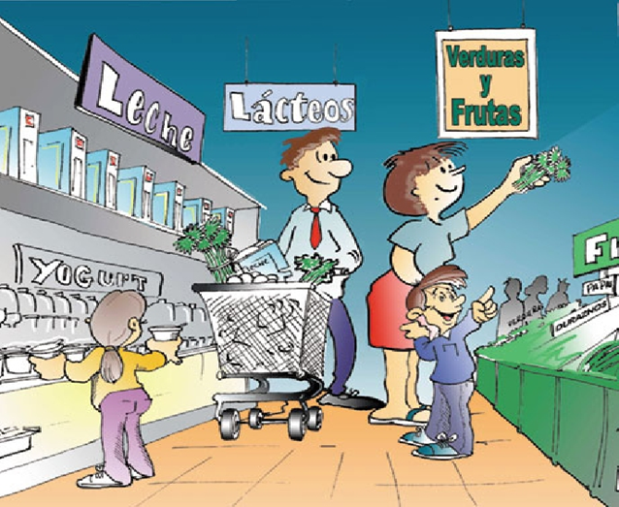
Tema 1
Las preferencias
Las preferencias se refieren a la manifestación de un individuo respecto a una canasta de bienes y servicios. Un supuesto que haremos durante esta unidad es que a pesar de que existen miles de bienes sólo supondremos que existen dos 2 bienes o canastas de consumo.

Slide 3
Tema 1
Los axiomas de preferencias
1- Completitud: ante dos canastas de consumo cualesquiera, un consumidor puede decir cual de ellas prefiere o si ambas le resultan indiferentes.
2- Transitividad: las preferencias son coherentes, por tanto si un individuo prefiere la canasta X a la canasta Y, y prefiere la canasta Y a la Z, entonces por transitividad prefiere también X a Z.
3- Insaciabilidad: si algo es bueno cuanto más, mejor.
4- Convexidad: el promedio es preferible a los extremos. Cualquier combinación lineal entre dos canastas de bienes es preferible a los extremos.

Slide 4
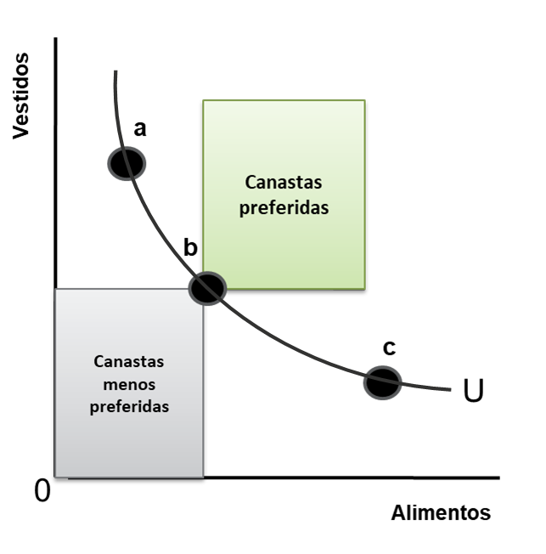
Tema 1
Gráfico de curva de indiferencia
Curvas de indiferencia
Representa todas las combinaciones de canastas de bienes que reportan el mismo nivel de satisfacción a un individuo.
Como vemos en el gráfico los puntos a, b y c representan el mismo nivel de satisfacción al consumidor con diferentes combinaciones de vestidos y alimentos.

Slide 5
Tema 1
Gráfico de curva de indiferencia
Curvas de indiferencia
Si analizamos el punto b de la gráfica observamos lo siguiente:
Todos los puntos ubicados en el rectángulo por sobre el punto b son canastas más preferidas para el consumidor (tienen al menos mayor cantidad de uno de los dos bienes).
Todos los puntos ubicados en el rectángulo por debajo del punto b son canastas menos preferidas para el consumidor (tienen al menos menor cantidad de uno de los dos bienes).

Slide 6
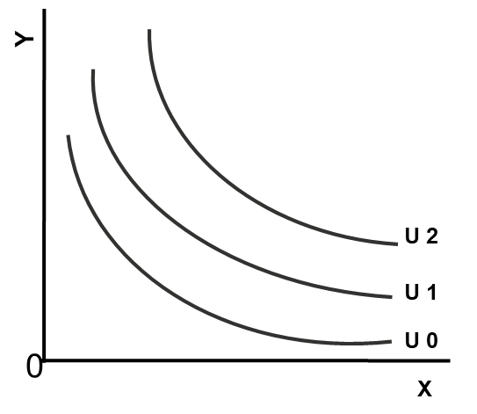
Tema 1
Gráfico de mapas de curvas de indiferencia
Mapa de curvas de indiferencia
Representan el grado de satisfacción de una persona. Mientras más lejos del origen que se encuentre una curva de indiferencia representa una mayor satisfacción para el individuo (más consume).
La satisfacción la llamaremos utilidad (U).

Slide 7
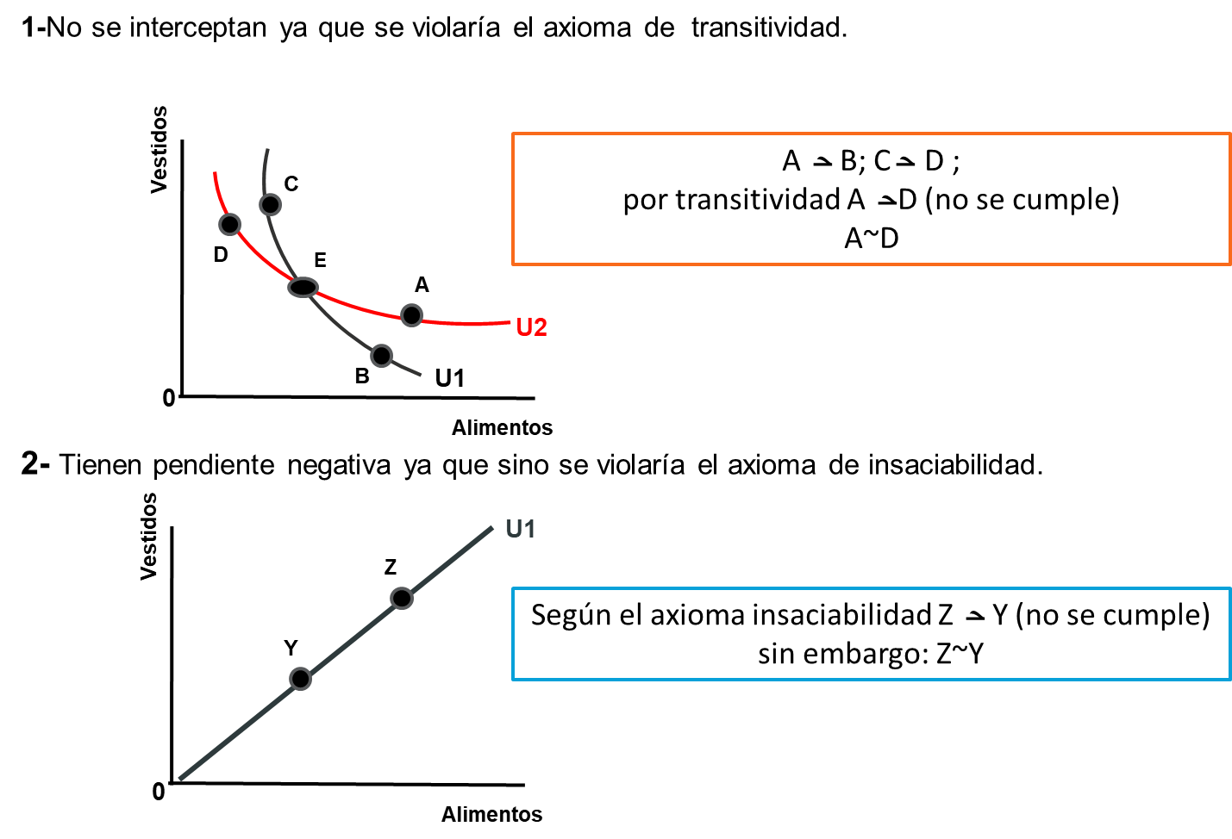
Tema 1
Propiedades de las curvas de indiferencia

Slide 8
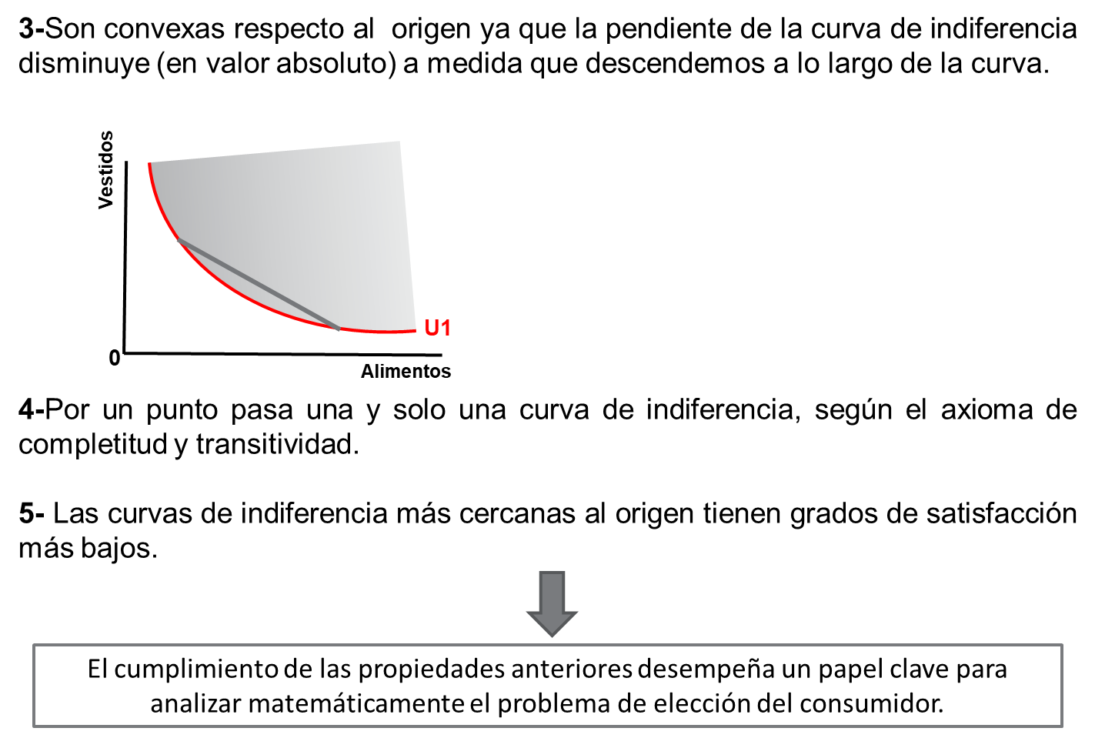
Tema 1
Propiedades de las curvas de indiferencia

Slide 9
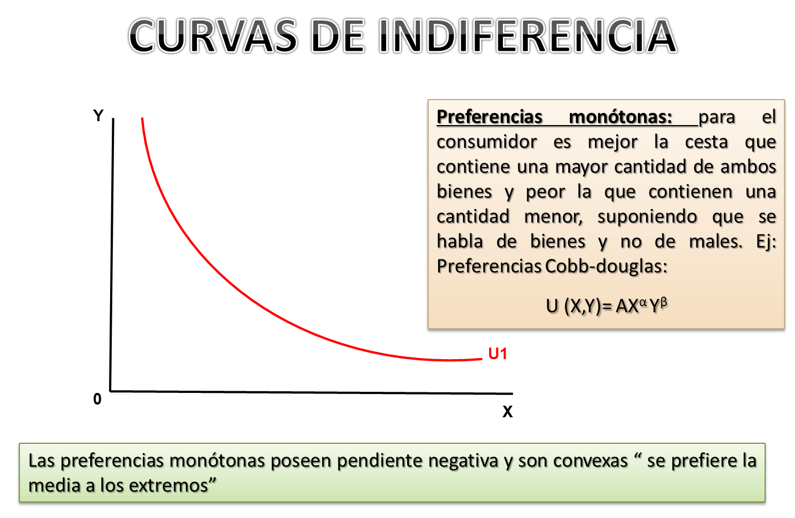
Tema 1
Preferencias monótonas

Slide 10
Tema 2
La utilidad y sus características
Utilidad: satisfacción total que obtiene un consumidor de una canasta de bienes.
Utilidad ordinal: función de utilidad que genera una clasificación de las canastas de mercado por orden, de menor a mayor.
Utilidad cardinal: función de utilidad que describe cuanto se prefiere una cesta de mercado a otra.
Utilidad marginal: es el aumento de bienestar en un individuo generado por el consumo de una unidad adicional de x.
Principio de utilidad marginal decreciente: mientras más se consume de un bien, la utilidad aumenta en menor proporción con el consumo de unidades adicionales.

Slide 11
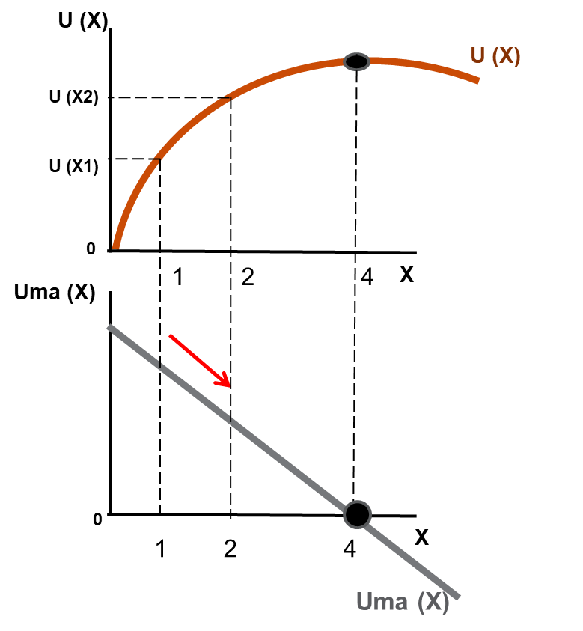
Tema 2
Grafico utilidad y utilidad marginal decreciente
La utilidad y la utilidad marginal decreciente
En el gráfico superior se observa la utilidad. A medida que la persona consume más del bien X mayor es su nivel de utilidad.
En el gráfico inferior se observa la utilidad marginal, la cual mide cuanto se incrementa la utilidad cuando aumenta el consumo del bien x, por lo tanto mide el cambio en el bienestar.
La reflexión es simple, mientras más consumimos de un bien somos más felices somos, pero cada consumo extra nos genera un incremento en nuestra satisfacción cada vez más pequeño (el primer trago de coca-cola es el más rico de nuestro vaso).

Slide 12
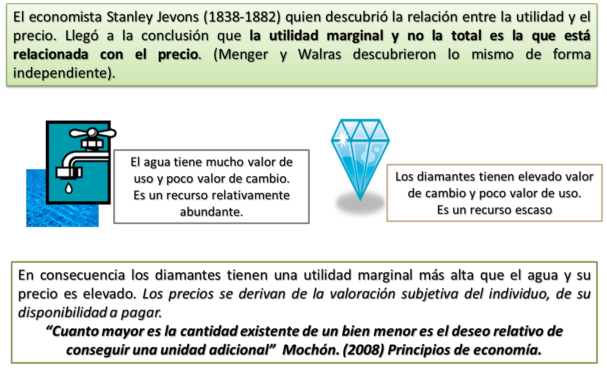
Tema 2
La paradoja del agua y los diamantes

Slide 13
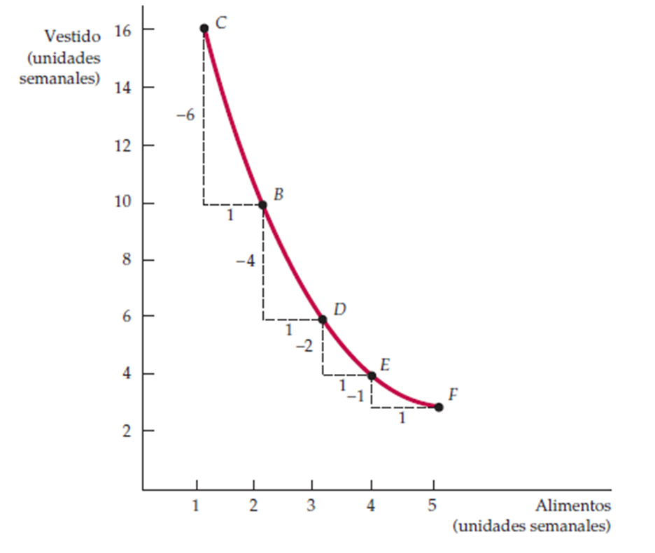

Tema 2
La tasa marginal de sustitución (TMS)
Es la pendiente de la curva de indiferencia en un punto. Mide cuantas unidades del bien Y el individuo debe sacrificar para consumir una unidad adicional del bien X.
Se calcula como la división entre la utilidad marginal de “X” y la utilidad marginal de “Y”.
La TMS es decreciente, a medida que más consume de “X” menos quieres sacrificar del bien “Y” (más vale menos y menos vale más).
Gráfico de la utilidad y su pendiente
U

